Slide 1


图形与位置
R·六年级下册

Slide 2
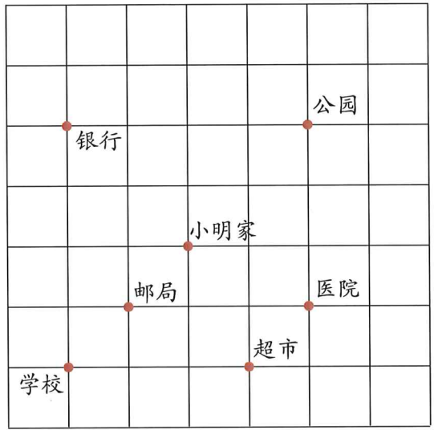
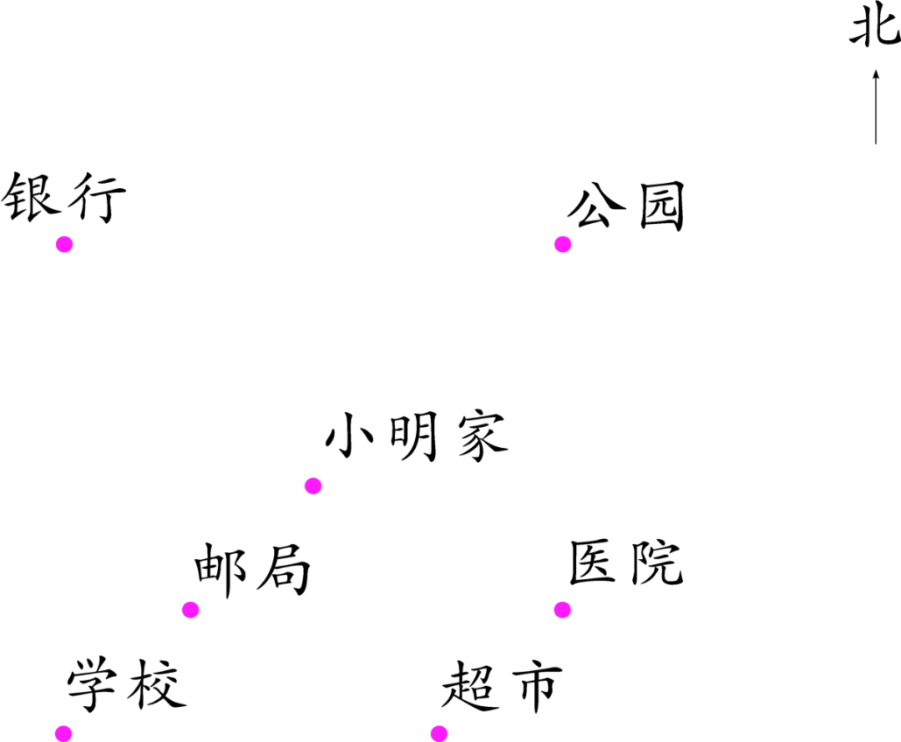
回顾整理
小明家所在的街区的平面图如下。
比例尺1∶20000

Slide 3

回顾整理
以学校为中心，如何准确找到小明家的位置？
用数对确定位置
用方向和距离确定位置
比例尺1∶20000

Slide 4
我用方格纸上的数对来确定位置。小明家的位置是点（2，2）。

Slide 5
如果学校的位置用(1，1)表示，小明家的位置是点（3，3）。

Slide 6
你能总结一下用数对表示位置的方法吗？
先横着看，看在第几列，这个数就是数对当中的第一个数；再竖着看，看在第几行，这个数就是数对中的第二个数，两个数用“，”隔开。

Slide 7

从学校到邮局大约需要走多少米的路？
比例尺1∶20000

Slide 8
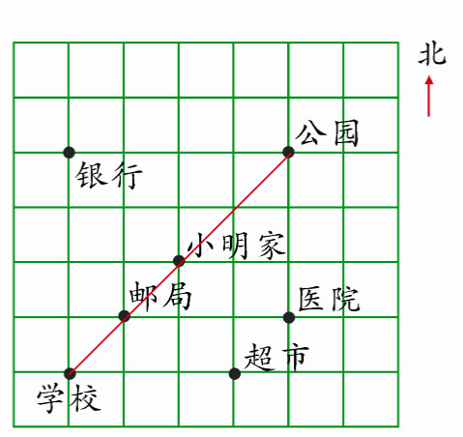
我用方向和距离来确定物体的位置。邮局在学校东偏北45°约280m的位置。
0
200m

Slide 9
说一说用方向和距离表示位置的步骤是什么?
确定观测点，量出相应的角度。
1
量出图上距离，根据比例尺计算出实际距离。
2
0
200m

Slide 10
这两种方法有怎样的联系和区别?
用数对确定位置，一定要先说列，再说行。
用方向和距离确定位置时，一定要先找准物体或地点所在的方向区域，一般先说夹角的方向。
两种确定位置的方式都要先确定标准，位置具有相对性。

Slide 11
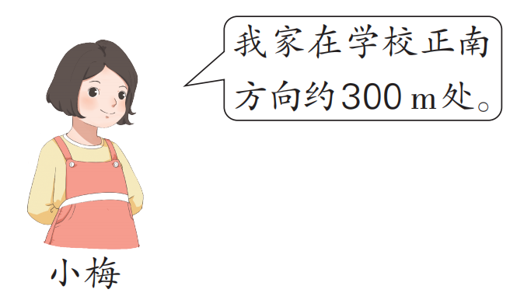
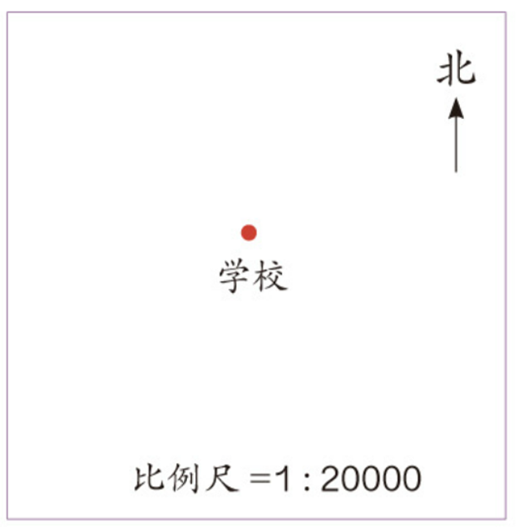
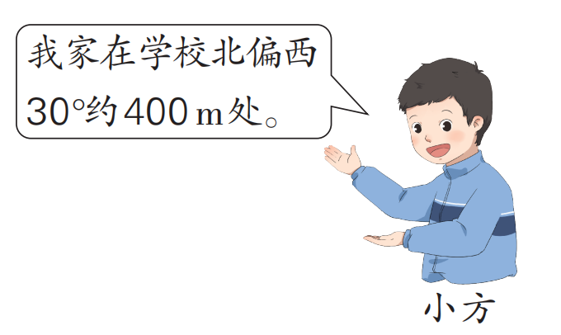
随堂练习
1.在右图中标出他们两家的位置。
小方家
小梅家

Slide 12
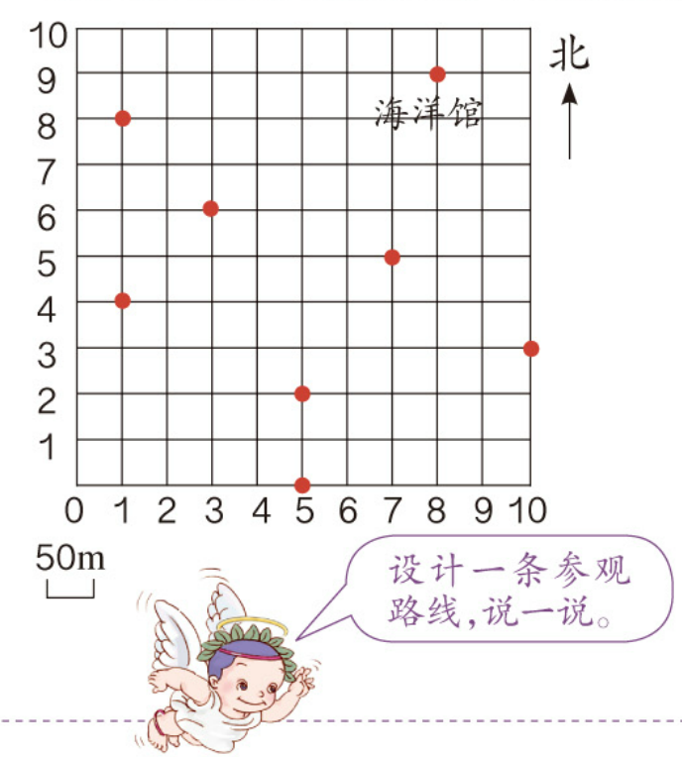
2. 在下面的动物园示意图上标出各个场馆的位置，量一量，并填空。
（1）动物园大门位于点（5,0），向北走100m到达熊猫馆。
（2）海洋馆位于点（ ， ），在大门的___偏___ ___约___m处。
8
9
熊猫馆
东
北
72°
450
大门

Slide 13
2. 在下面的动物园示意图上标出各个场馆的位置，量一量，并填空。
（3）大象馆位于点（10，3），在大门的___偏___ ___约___m处。
（4）狮虎山到熊猫馆和大象馆的距离相等，位于点（ ， ）。
东
北
31°
280
狮虎山
熊猫馆
大象馆
7
5
大门

Slide 14
2. 在下面的动物园示意图上标出各个场馆的位置，量一量，并填空。
鹿苑
（5）鹿苑位于点（1,8），向南走200m到达猩猩馆；科普馆与这两处距离相等，位于点（ ， ）
科普馆
狮虎山
猩猩馆
熊猫馆
大象馆
3
6
大门

Slide 15
2. 在下面的动物园示意图上标出各个场馆的位置，量一量，并填空。
鹿苑
（6）设计一条参观路线，并用数学语言对路线加以描述。
科普馆
狮虎山
猩猩馆
熊猫馆
大象馆
大门

Slide 16
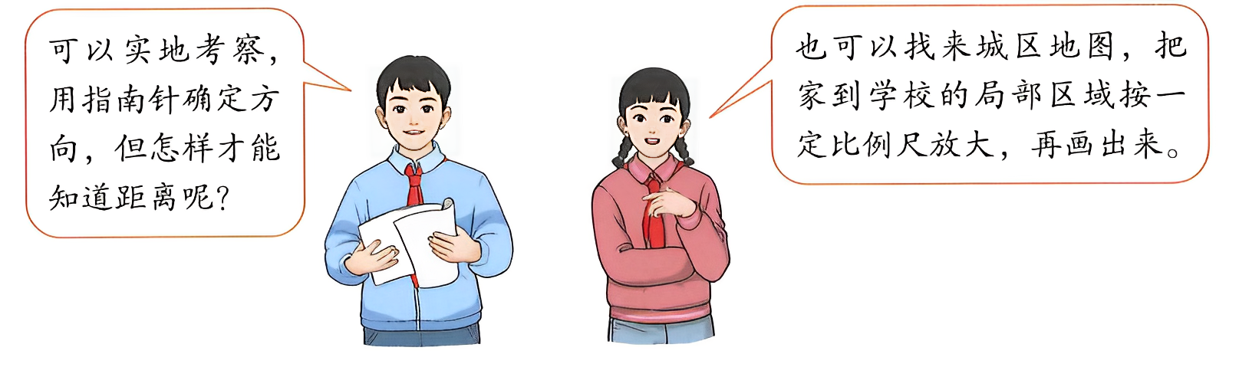
3. 画出从家到学校的路线示意图，并进行描述，请注明方向和主要参照物。

Slide 17

课堂小结
同学们，今天的数学课你们有哪些收获呢？

Slide 18
巩固练习
一、在下面的公园示意图上标出各景点的位置及
名称，并填空。
1. 公园的大门在(3，0) 处，向北走150m，到达观鱼台。
观鱼台
大门
选自“状元成才路”系列丛书

Slide 19
2. 溜冰场位于(1，9)，向南走200m，到达鸟语林。
3. 海洋世界在大门正北方向250m处，位于（ ， ）。
溜冰场
鸟语林
海洋世界
观鱼台
3 5
大门
选自“状元成才路”系列丛书

Slide 20
8 7
4. 游乐场位于（ ， ），大约在大门的（ ）偏（ ）（ ）°方向约（ ）m处。
溜冰场
北
鸟语林
海洋世界
东
35
观鱼台
450
大门
选自“状元成才路”系列丛书

Slide 21
二、从状状家向北偏东30°方向走400m来到超市，再向北偏西40°方向走500m来到学校，又向西偏南45°方向走300m来到图书馆，最后向西偏北20°方向走600m到达公园。根据上面的描述，画出状状从家到公园的路线图，并注明比例尺。
选自“状元成才路”系列丛书

Slide 22
选自“状元成才路”系列丛书

